Slide 1
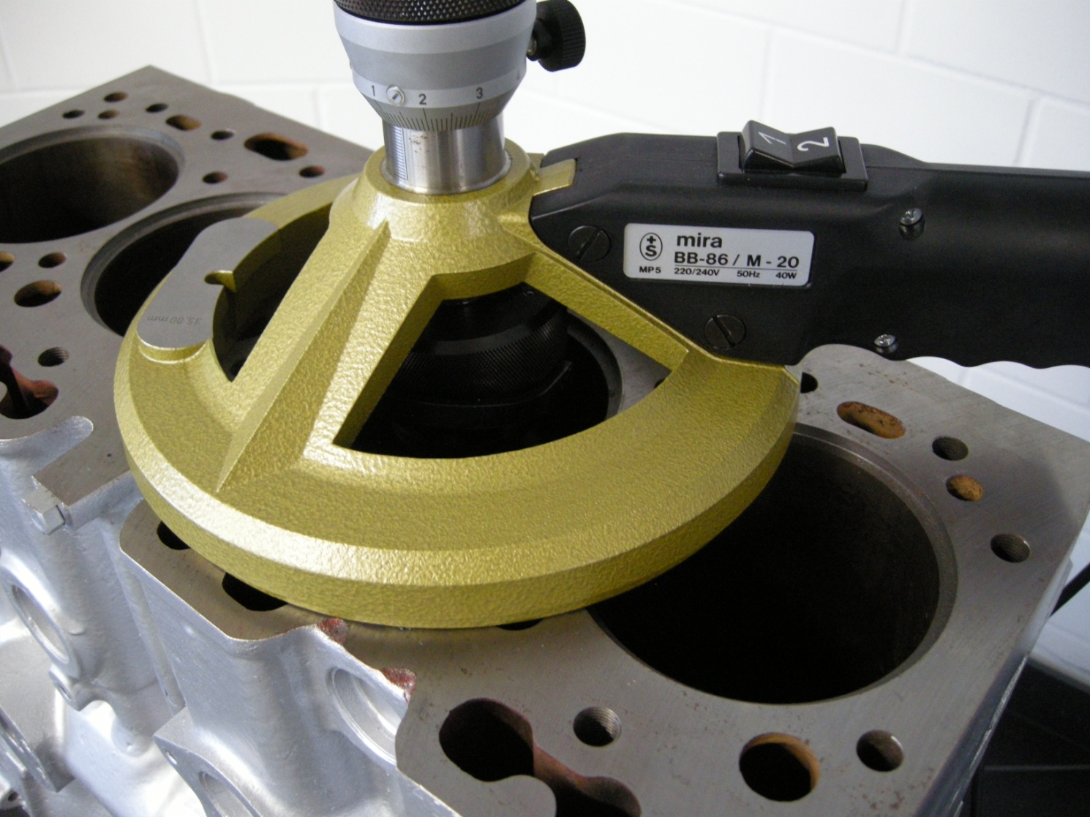

Slide 2
Основные параметры гильзы цилиндра
В большинстве случаев высота бурта гильзы превышает глубину расточки.
Высота бурта гильзы – глубина расточки = выступание гильзы
Выступание гильзы уточняется у производителя двигателя
Выступание гильзы
Глубина расточки
Высота бурта гильзы
Диаметр расточки
Блок двигателя

Slide 3
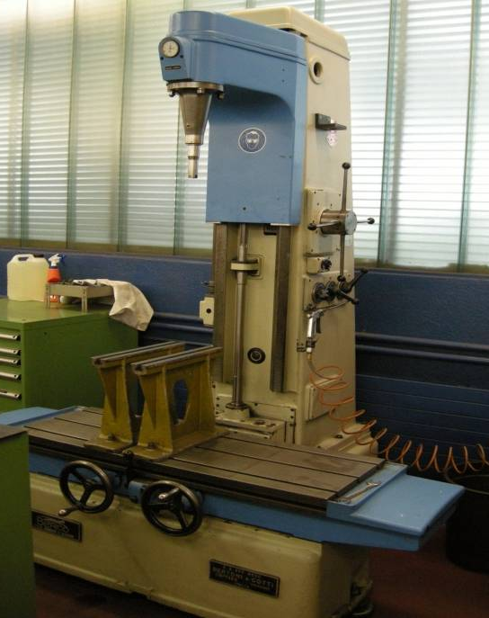
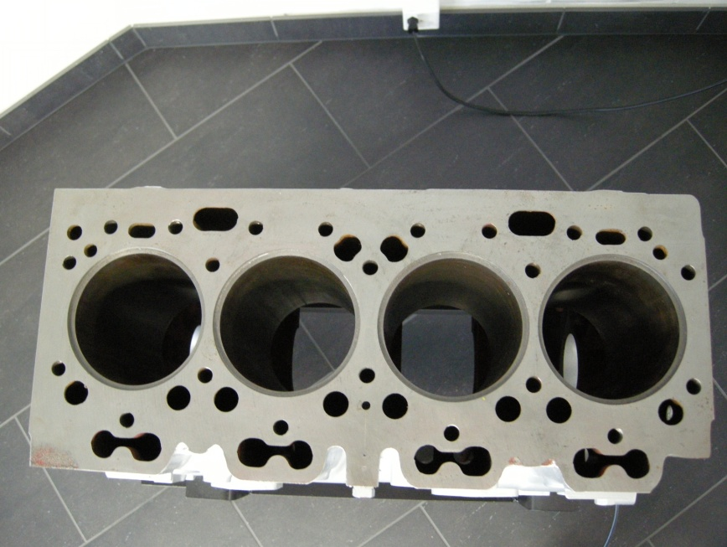
Процесс обработки

Slide 4
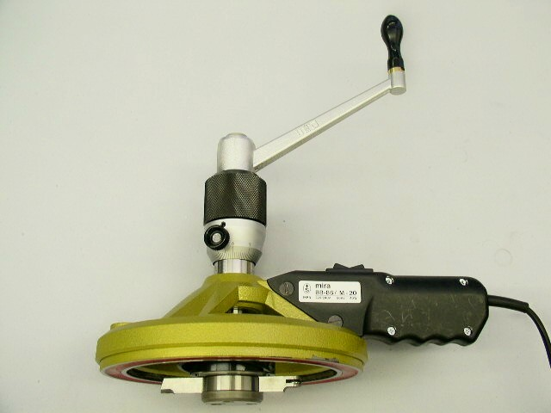
Описание приспособления
Ручка для вращения
Устройство подачи
Трехпозиционный выключатель магнита
Нониус
Центрирующий ролик
Магнит
Резец

Slide 5
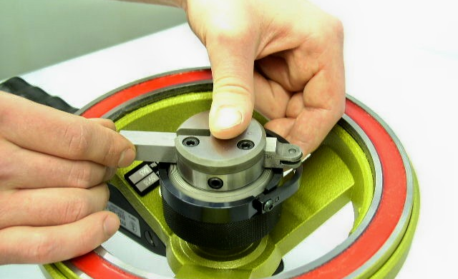
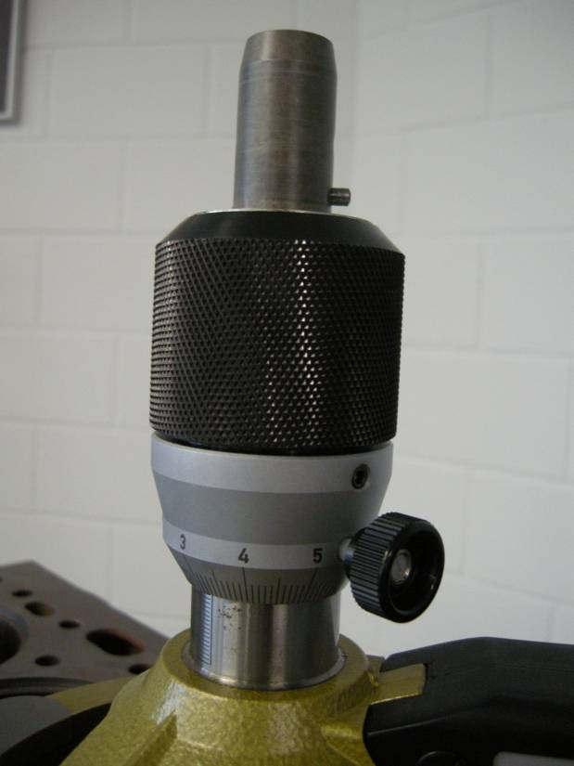
Установка резца
Для установки резца необходимо выставить устройство подачи в нулевое положение.
Потяните фиксатор резца на себя и установите резец гребенкой «вниз».
Центрирующий ролик резца должен оказаться со стороны отметки „R“.
„R“ – метка на корпусе шпинделя
Центрирующий ролик
Устройство подачи

Slide 6
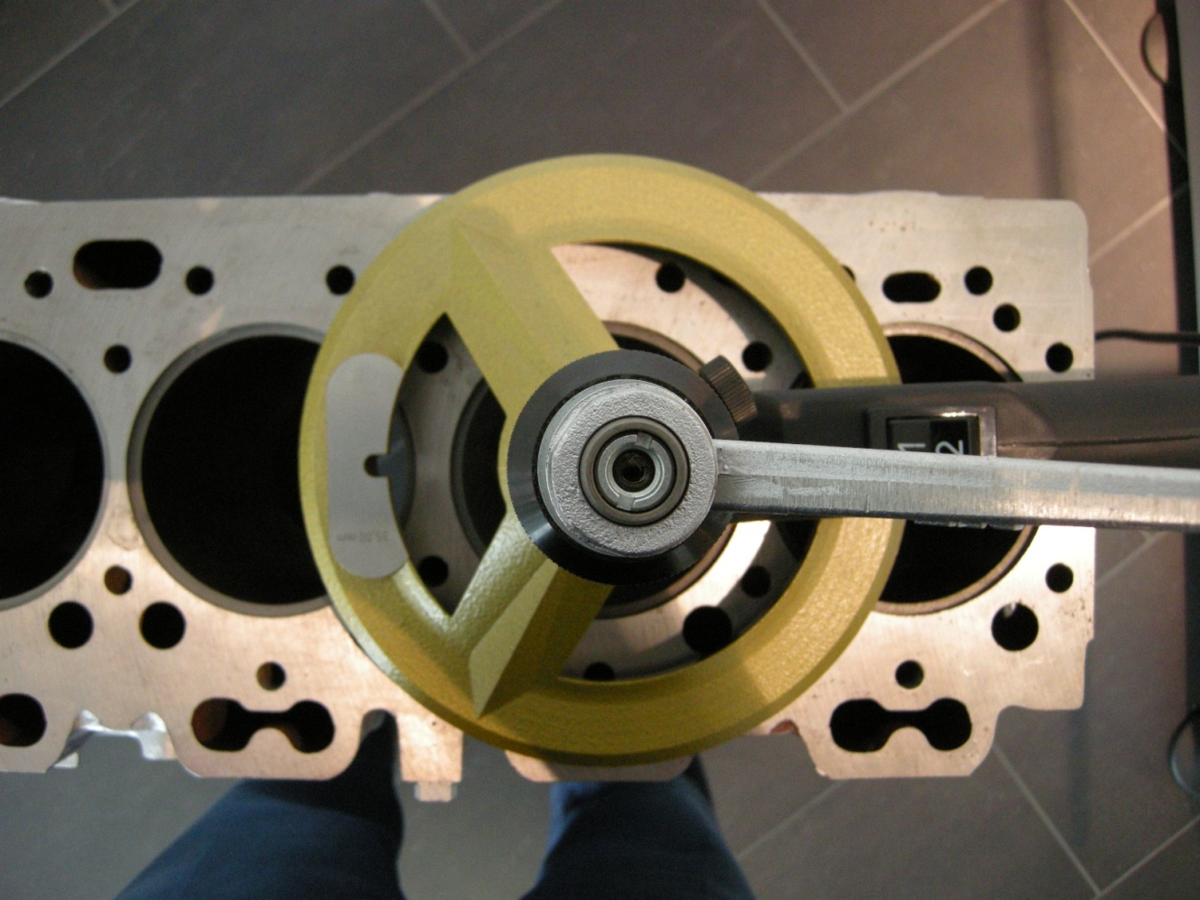
Установка Mira BB
Установите приспособление на очищенную и подготовленную поверхность.
Большее расстояние от стенки цилиндра к центру приспособления должно находиться напротив рукоятки.
Кратковременно (3…5 сек) переведите тумблер в положение «1»

Slide 7
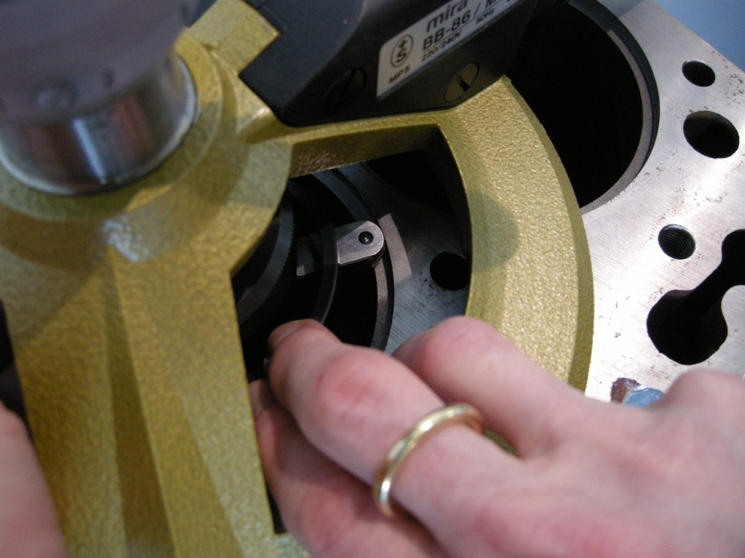
Положение центрирующего ролика
Расположите приспособление слегка эксцентрично к отверстию цилиндра. Большее расстояние от стенки цилиндра к центру приспособления должно находиться напротив рукоятки.
Переведите тумблер в центральное положение.
Плоскость магнита приспособления
Линия расточки
Центрирующий ролик
Наибольшее расстояние центрирования

Slide 8
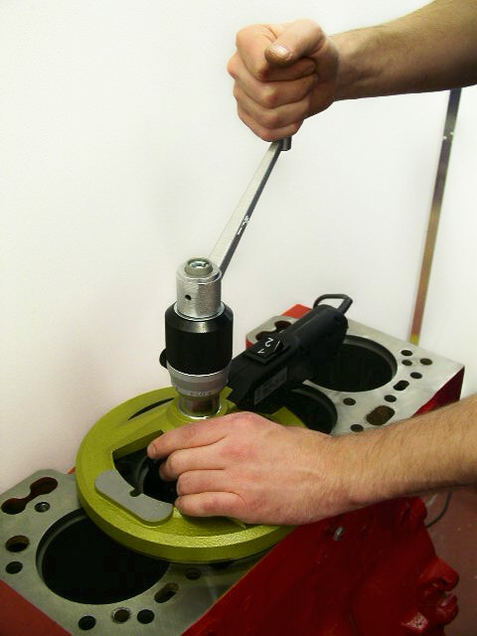
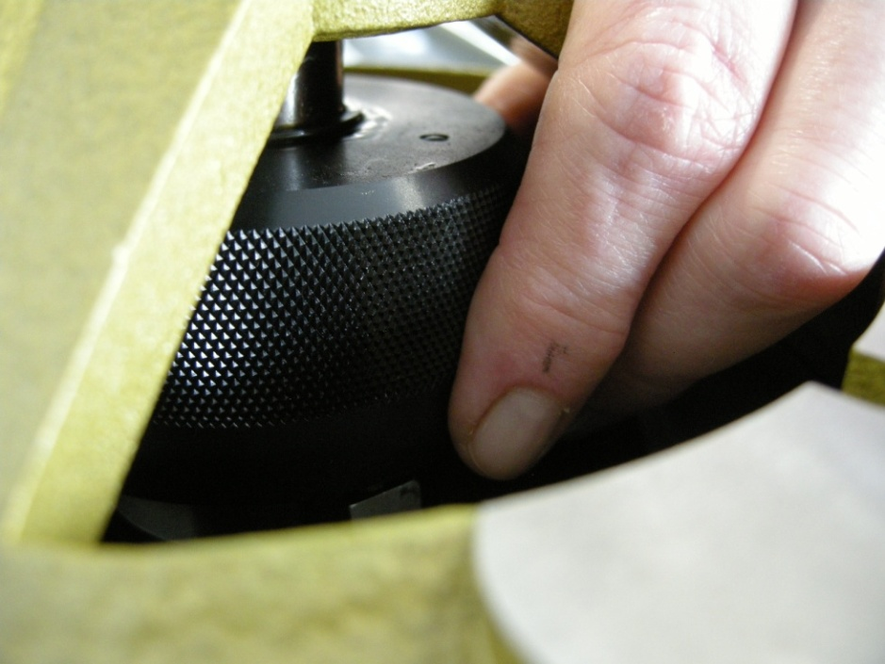
Центрирование приспособления
Вращайте
Для центрирования приспособления держите зубчатую муфту двумя пальцами и поворачивайте рукоятку по часовой стрелке.
Приспособление теперь будет двигаться эксцентрично с каждым оборотом.
Такое эксцентричное движение будет уменьшаться и в итоге прекратится, как только центрирующий ролик совместит ось цилиндра и ось шпинделя.
Удерживайте

Slide 9
Центрирование приспособления
Вращайте
Отпустите зубчатую муфту в тот момент, когда центрирующий ролик слегка касается стенок цилиндра по всей окружности.
Если тем временем оставшийся магнетизм исчез, приспособление необходимо переустановить (кратковременно переведите переключатель в положение «1», затем верните его в центральное положение).
Отпустить когда центрирую-щий ролик коснется стенки цилиндра

Slide 10
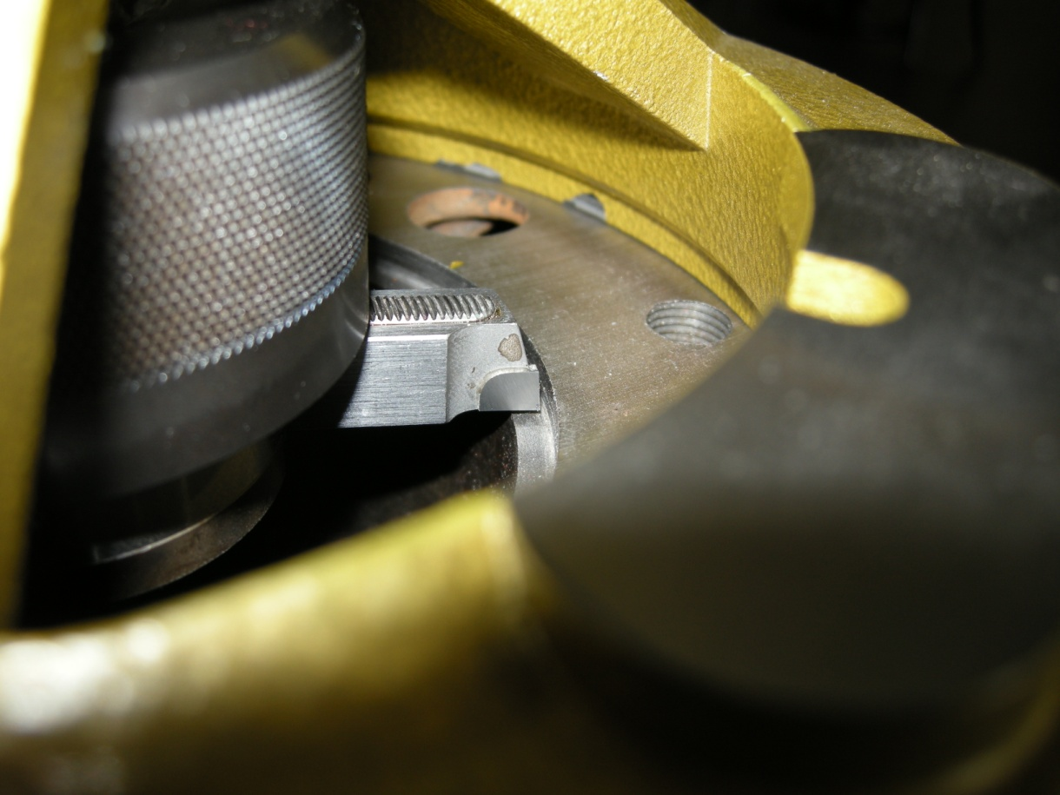
Положение резца
Для изменения положения резца относительно оси шпинделя нажмите на рычаг в виде дуги.
При отпускании рычага Вы должны услышать характерный звук «щелчок», что будет свидетельствовать о правильном зацеплении зубчатой рейки на резце со спиральными канавками на шпинделе.
Подведите резец в крайнее положение
Нажмите

Slide 11
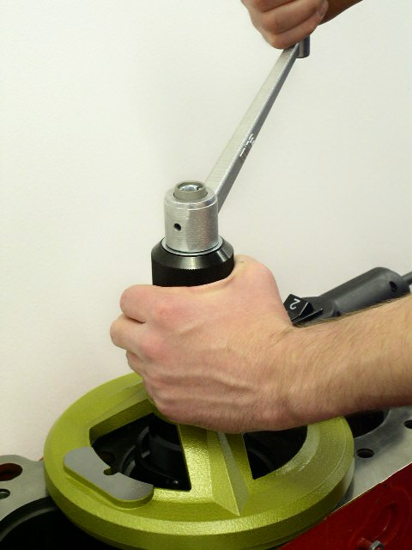
Обработка
Направление вращения рукоятки
Ослабив фиксирующий винт, медленно поворачивайте рукоятку и одновременно муфту осевой подачи (оба по часовой стрелке), пока режущий инструмент не соприкоснется с горизонтальной поверхностью посадочного места под гильзу.
Направление движения режущего инструмента
Вращайте

Slide 12
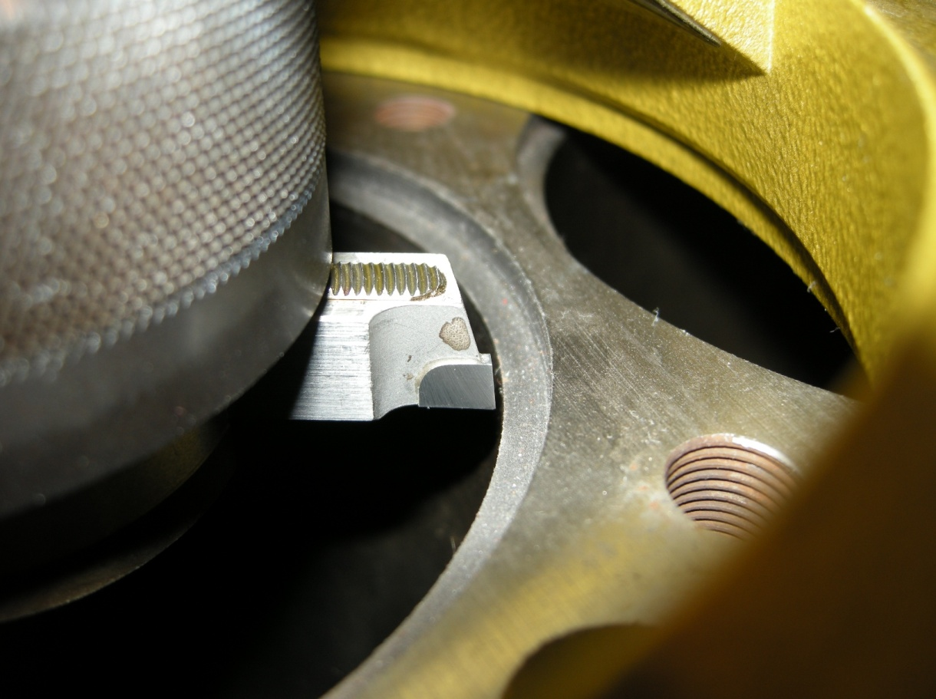
Надавите на дугу и верните расточной инструмент на свободное место, твердосплавный резец не должен касаться цилиндра.
Верните в свободное положение

Slide 13
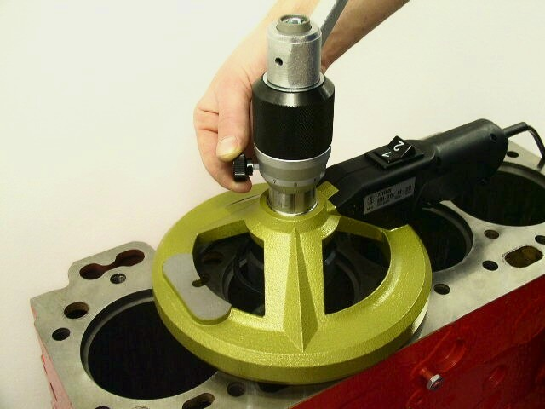
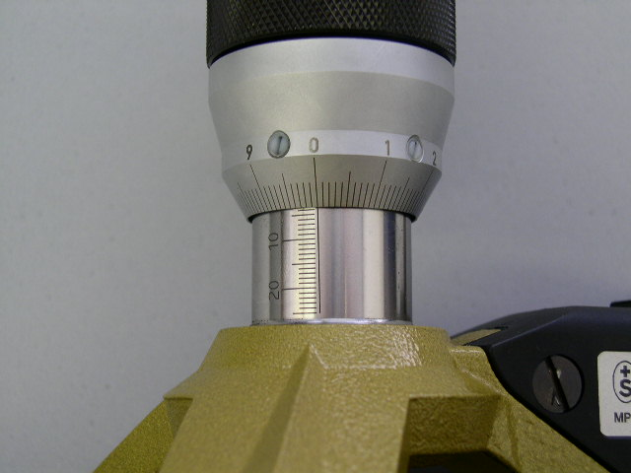
Ослабьте фиксирующий винт и установите необходимую глубину резания с помощью муфты осевой подачи, затем снова закрутите фиксирующий винт.
Установите глубину
Ослабьте
Для настройки необходимой глубины приспособление имеет нониус с ценой деления 0.01 мм.
Нониус

Slide 14
Отцентрируйте приспособление относительно цилиндра как указано выше.
Для обработки посадочного места в блоке для гильзы поворачивайте рукоятку постоянно по часовой стрелке, одновременно придерживайте зубчатую втулку.
Приспособление осуществляет горизонтальную подачу 0.144 мм за 1 оборот.

Slide 15
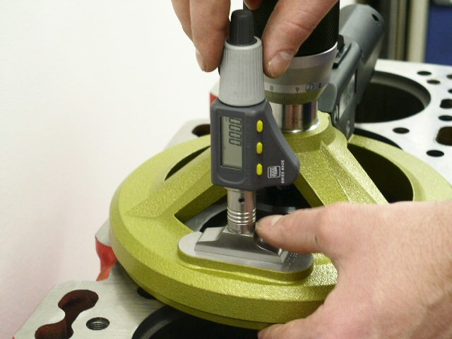
Измерение
Не снимая приспособление с блока цилиндров, с помощью глубиномера определите высоту расположения опорной поверхности под гильзу.
Высота магнитной базы над поверхностью блока двигателя составляет 35,00 мм (1,378”).
Площадка для измерения

Slide 16
